Slide 1
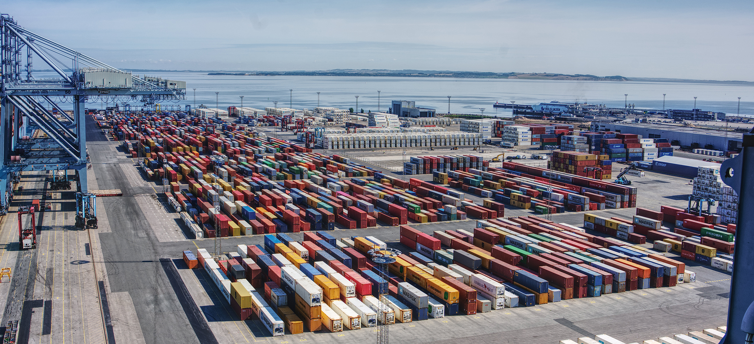
Yderhavnen

Slide 2
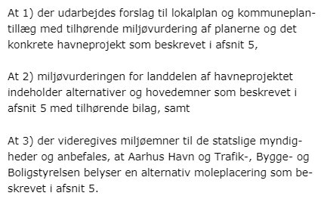
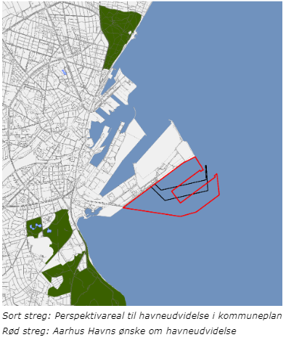
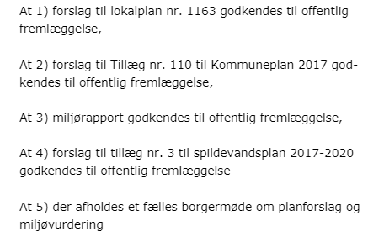
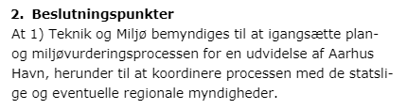

Foreløbig tidslinje
Hidtidige byrådsbehandlinger
12. september 2018
27. november 2019
26. august 2020
1. december 2021
11. marts
2022
2022/2023
Byrådet beslutter at igangsætte miljøvurderingsprocessen.
Byrådet igangsætter forudgående offentlig høring
Byrådet behandler høringssvar og igangsætter planlægning og miljøvurdering
Byrådet godkender planforslag og miljøkonsekvensrapport til offentlig fremlæggelse
8 ugers offentlig fremlæggelse slutter
Byrådet behandler planforslaget og VVM
Notes:
Byrådet har behandlet sagen fire gange siden 2018.
Endelig behandling forventes i 4. kvartal 2022 eller 1. kvartal 2023

Slide 3
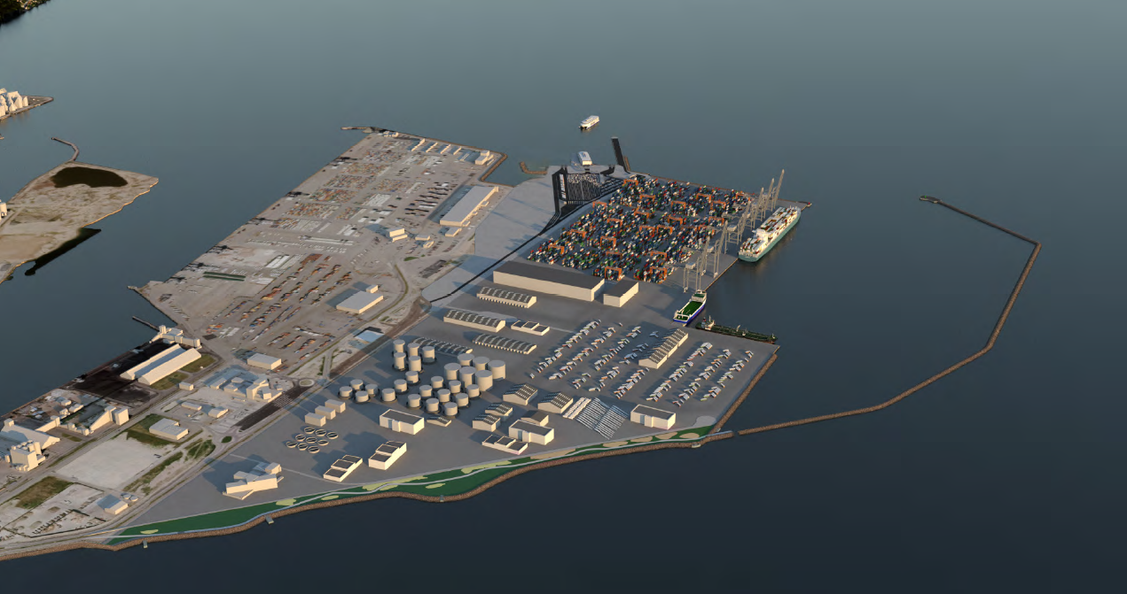
Yderhavnen
Det ansøgte projekt fra Aarhus Havn
100 ha ny havn fordelt på:
44 ha ny containerhavn (aktuelt behov)
57 ha øvrige havneformål
(fremtidige behov)
Biodiversitetsområde ”Aarhus Blueline”
Notes:
Aarhus Havn har ansøgt om 100 ha. i tilknytning til den eksisterende havn
Aarhus Havn har aktuelt behov for ny containerterminal
På sigt brug for plads til nye havnevirksomheder
Biodiversitetsområde, ”Aarhus BlueLine” skal skabe ny natur. Offentlig adgang.

Slide 4
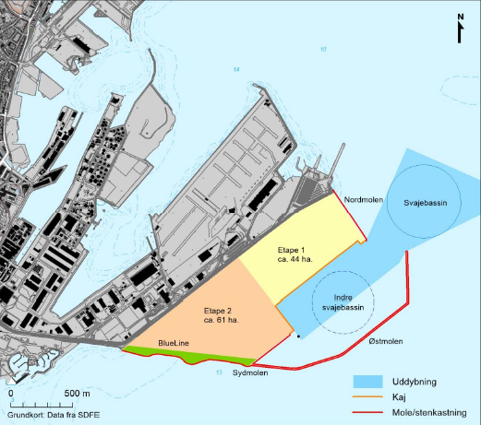
Yderhavnen
Det ansøgte projekt fra Aarhus Havn
100 ha ny havn fordelt på:
44 ha ny containerhavn (aktuelt behov)
57 ha øvrige havneformål
(fremtidige behov)
Biodiversitetsområde ”Aarhus Blueline”
Tidsplan og anlæg:
Etapevis udvikling over ca. 30 år
Etape 1 er containerhavnen
Etape 2 er fremtidige havneformål
Opfyld skal delvist komme fra overskudsjord fra byudviklingsprojekter
Notes:
Aarhus Havn har ansøgt om 100 ha. i tilknytning til den eksisterende havn
Aarhus Havn har aktuelt behov for ny containerterminal
På sigt brug for plads til nye havnevirksomheder
Biodiversitetsområde, ”Aarhus BlueLine” skal skabe ny natur. Offentlig adgang.

Slide 5
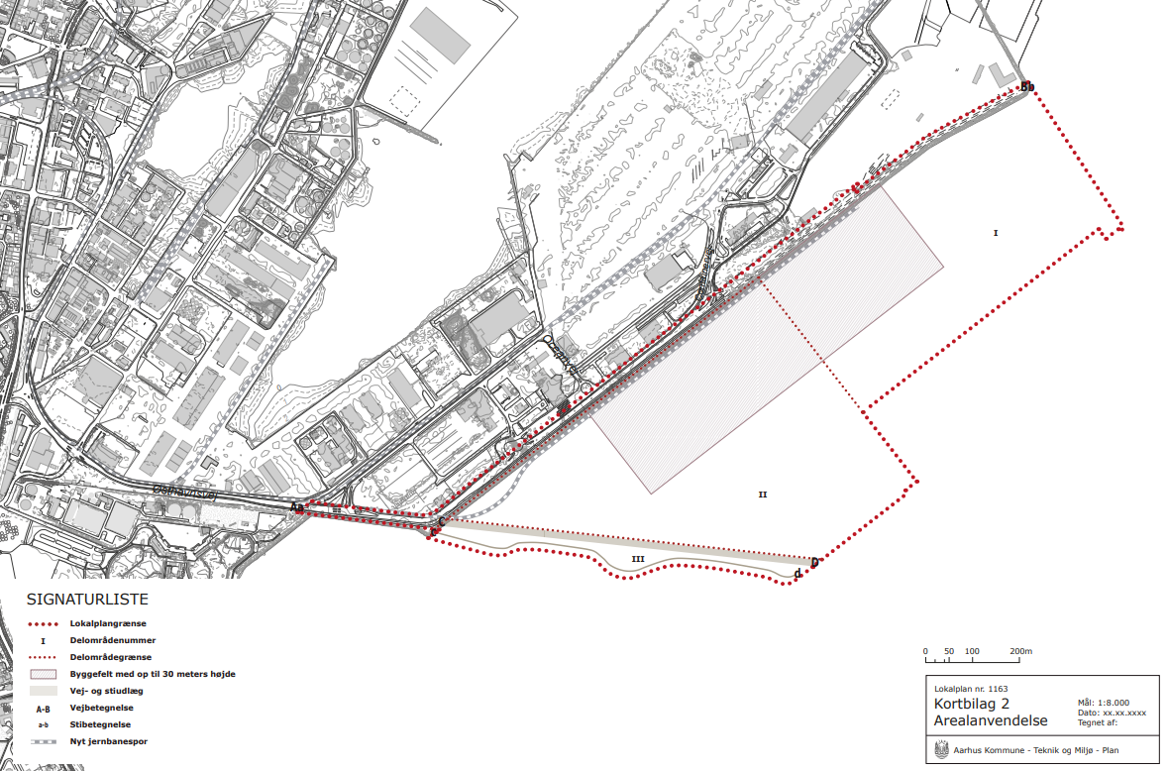
Lokalplanen
Lokalplanens indhold
Byggeret til delområde I og III
Krav om yderligere planlægning i delområde II
Byggemulighed på 200.000 m2 i delområde I
Byggemulighed på 300.000 m2 i delområde II (kvalificeres i kommende planlægning)
Maksimal højde på 30 meter centralt på havneområdet
Øvrig maksimal højde på 24 meter
Notes:
Fuld realisering af projektet kræver nye lokalplaner for delområde II
Bebyggelsesprocent svarer til ca. 50,
200.000 m2 giver rigelig byggemulighed på et område, med hovedanvendelse containerterminal. Containere tæller ikke med i opgørelsen af samlet byggemulighed.
Der bygges højest på det centrale havneområde – trapper ned mod vandfladen
Lokalplanens formål er i øvrigt at minimere det visuelle udtryk med farve- og materialeholdning, belysning og skiltning
Kraner er på skinner, og skal kunne betjene hele kajen. De står der, hvor skibene er.
Det er en mulighed at forslå ændringer af højdebestemmelser til den endelige behandling af lokalplanen.

Slide 6
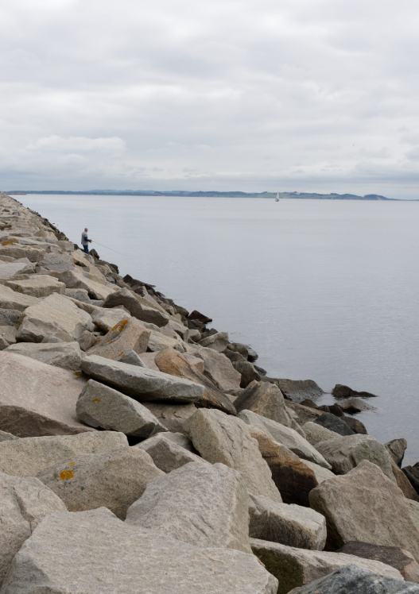
Status på igangværende arbejde i Teknik og Miljø
Myndighedsbehandling mellem offentlighedsfase og politisk behandling
Opsamling på offentlig høring:
Høringsfasen sluttede 11. marts
Der er indkommet ca. 1600 høringssvar
Teknik og Miljø læser og tematiserer
Der udveksles høringssvar med Trafikstyrelsen
Udvidet inddragelsesproces
Behov for en anderledes tilgang givet antal høringssvar, sagens kompleksitet og betydning
Åben og inddragende myndighedsbehandling
Belysning af data, fakta, muligheder og konsekvenser
Samlet mål: Bedste grundlag for endelig politisk behandling
Notes:
Teknik og Miljø behandler høringssvar efter vanlig procedure
Sideløbende hermed planlægges og afholdes en udvidet inddragelsesproces i lyset af den store mængde høringssvar, samt sagens kompleksitet og betydning.

Slide 7
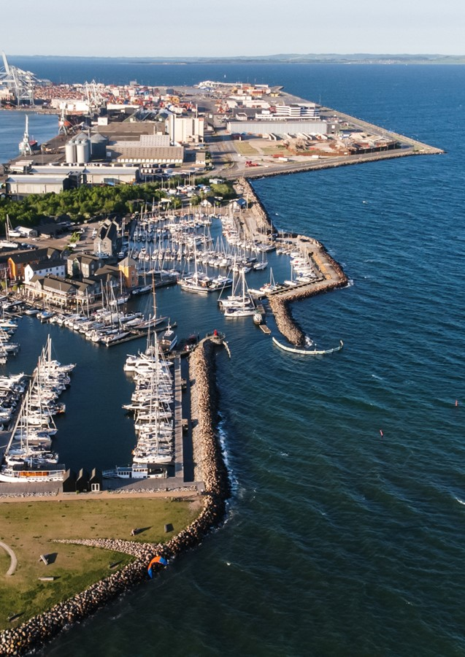

Behov for havneudvidelsen og forslag til ændringer
Opsamling på dialog
  1) Global vinkel
  På den ene side: Klodens behov for en øjeblikkelig grøn omstilling
  På den anden side: Den mindst klimabelastende varetransport er af søvejen, og global varetransport er ikke i tilbagegang
  2) National/regional vinkel
  På den ene side: Behov for at afsøge alternativer til udvidelsen: samarbejde med Grenå Havn, tørhavn, bedre pladsudnyttelse, udvidelse mod nord
  På den anden side: Behov for en konkurrencedygtig og ikke-specialiseret havn af hensyn til regionens virksomheders konkurrenceevne
  3) Lokal vinkel
  På den ene side: Forslaget tager ikke helhedsorienterede hensyn, og havnens arealbehov er ikke udfordret tilstrækkeligt
  På den anden side: Der er en længere by-udviklingshistorie bag forslaget
Notes:
SLIDE UDELADES SÅ VI KUN FOKUSERER PÅ 1B?
Generelt
Deltagernes synspunkter dækker bredt over betænkeligheder, modstand og opbakningen. I debatten og i høringssvarene har de fremførte synspunkter forskellige vinkler. En global vinkel, en national/regional vinkel og en lokal vinkel.
Global vinkel
Til den globale vinkel på ”behovet for havnens udvidelse” hører på den ene side, at man ikke genkender varetagelse af klodens behov for øjeblikkelig grøn omstilling i planerne om en udvidelse af Aarhus Havn.
På den anden side anføres det, at global varetransport ikke er i tilbagegang, og at den mindst klimabelastende varetransport er af søvejen. Lars Jensen bidrog med sin viden om global shipping og de dynamikker som bestemmer den globale containertrafik.
National vinkel
Til den nationale/regionale vinkel hører på den ene side, at man ikke ser reelle alternativer til en stor havneudvidelse på nuværende søterritorie afsøgt. F.eks. om der kan foregå samarbejde med andre havne, om pladsforbruget på den eksisterende havn kan optimeres, om udvidelsen af containerhavnen kan foregå på land i form af en dry-port.
På den anden side hører, at der er behov for en regional og ikke-specialiseret havn som er konkurrencedygtig i fremtiden af hensyn til regionens virksomheders muligheder for adgang til det globale marked.
Lokal vinkel
Til den lokale vinkel hører, at man ikke ser, at Aarhus Kommune har udfordret havnens arealbehov tilstrækkeligt, men fremlagt et forslag, som ikke tager helhedsorienterede hensyn.
På de anden side fremføres, at der ligger en længere byudviklingshistorie bag det fremlagte forslag, som blandt omfatter beslutninger om overdragelse af daværende Nordhavn (ny Aarhus Ø) til byudviklingsområde.

Slide 8
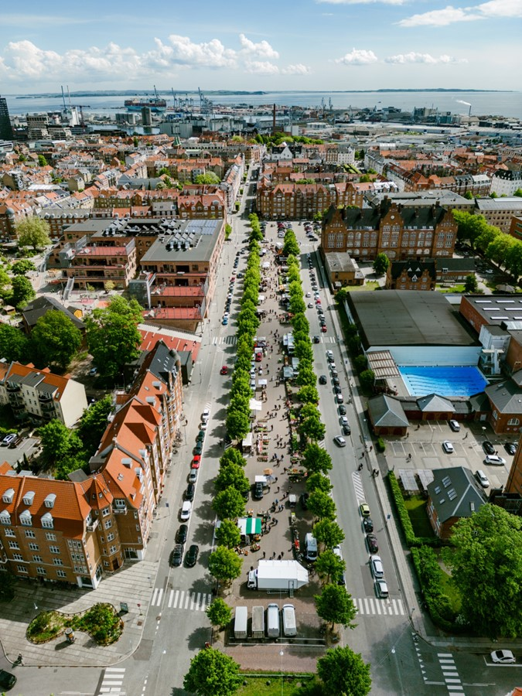
Behov for havneudvidelsen og forslag til ændringer
Opsamling på dialog
Ny behovsanalyse fra Rambøll
Fokuserer alene på det forretningsmæssige behov for en havneudvidelse for at kunne estimere det fremtidige behov for yderligere arealer.
Konklusion: Øget pladsbehov på havnen i alle tre givne vækstscenarier
På den ene side: Hvad vil der ske med havnen, hvis planerne om udvidelse ikke bliver vedtaget? Hvad med andre behov end de kommercielle behov?
På den anden side: Havnens virksomhed er båret af kunderne. Aarhus Havn er en vigtig samfundskritisk del af forsyningssikkerheden i Danmark.
Baggrund for pladsbehovet, herunder
Havnen håndterer nye og anderledes typer af gods, der kræver mere plads (fx økologiske varer og nye typer af brændsler) og et behov for flere forretningsområder inkl. synergier på tværs
Ønske om en mere helhedsorienteret tilgang til diskussionen af behov: Er udvidelsen samfundsmæssigt afgørende, klimamæssige hensyn og koblingen til den visuelle påvirkning → anden runde af temamøder.
Notes:
SLIDEN bliver på under debatten
Rapporten fra Rambøll
Rambøll fremlagde den nye behovsanalyse, som I også lige har hørt om.
Rambøll lagde vægt på, at behovsanalysen alene fokuserer på det forretningsmæssige behov for en havneudvidelse, som lå i deres opdrag. Mange andre behov kan spille ind, når der skal træffes beslutning om havnens udvidelse.
Spørgsmål til rapporten
Rapporten gav anledning til en række spørgsmål fra mødedeltagerne. Mange spørgsmål kom på den ene eller den anden måde omkring et ønske om, at andre behov end det kommercielle behov bliver belyst i processen.
Der blev spurgt direkte til, hvad der vil ske med havnen, hvis planerne om udvidelse ikke bliver vedtaget.
Myndigheden svarede, at miljøkonsekvensrapporten lovpligtigt vurderer alle miljøpåvirkninger op mod et “0-alternativ”.
I forlængelse heraf blev der svaret fra Rambøll, at havnens virksomhed er båret af kunderne, så hvis havnen i fremtiden ikke kan tilbyde både den plads til vækst og den service, som virksomhederne efterspørger, så vil de forsvinde som brugere af havnen og rykke videre til andre havne.
Samtidig gav flere mødedeltagere udtryk for, at Aarhus Havn er en vigtig samfundskritisk del af forsyningssikkerheden i Danmark, og at det derfor ville være mærkbart for alle, hvis man vælger ikke at udvide.
Der blev også stillet spørgsmål til, hvorvidt Rambøll havde forholdt sig til hjemtagning af produktion.
Rambøll vurderer, at der fortsat vil være skibstransport ved hjemtagelse af produktion, da det er en grønnere transportmulighed end alternativet, som lige nu er lastbiler igennem Europa.
Samtidig blev det oplyst, at der allerede er meget trafik i Europa, når der ses på sejlruter, og ikke kun i verden. Det blev også oplyst, at hjemtagning af produktion til Europa ikke ses tydeligt.
Nye og anderledes typer af gods
Et dyk i godsmængder (opgjort i vægt) fra 2007-2008 er ikke medregnet i analysen. På det tidspunkt slog arealerne på havnen ellers tilsyneladende til.
Aarhus Havn - suppleret af mødedeltagere - oplyste i forlængelse heraf, at det hænger sammen med, at havnen håndterer nye og anderledes typer af gods. Samtidig blev det oplyst, at sammenligningen af godsmængder ikke nødvendigvis siger noget om pladsbehov, da der er stor forskel på typerne af gods, og hvor meget plads de hver især kræver.
En stigning i økologiske varer kræver yderligere plads til samme vare, da de økologiske varer ikke må opbevares sammen med den konventionelle varer.
Og den grønne omstilling kræver mere plads, da man fx ikke kan anvende de samme tanke til grønne og sorte brændstoffer.
Synergier og behov for flere forretningsområder
I oplægget fra Rambøll fremgår det at havnen forventer at vækste på alle godsvaregrupper. Hertil blev der stillet spørgsmål til, om ikke øget specialisering af havne er en tendens?
Dette blev modsagt, med begrundelse, at alle danske havne har brug for at være økonomisk robuste og satser på flere forretningsområder. Om end der ses en specialisering – men det er mere i retning af at gå fra 8 til 4-5 forretningsområder.
Ønske om en mere helhedsorienteret tilgang til diskussionen af behov
Flere deltagere pegede på behovet for en bredere behovsanalyse, som ikke udelukkende fokuserede på det kommercielle behov, men som samtidig italesætter et mere helhedsorienteret behov for ift. Aarhus-perspektivet og det nationale perspektiv.
Her blev der blandt andet spurgt til det, om havnens behov er at sidestille med et afgørende og tungtvejende samfundsmæssige behov, der begrunder at fylde bugten op.
Ligeledes blev der spurgt ind til de klimamæssige påvirkninger ved byggeri og ambitionen for Aarhus kommune om at være Co2 neutral i 2030.
Ift. helhedsbetragtningen blev der også efterspurgt en bedre sammenhæng til det visuelle, og den landskabsmæssige påvirkning af udvidelsen.
I sidste ende handler beslutningen også om hvilken en by man gerne vil bo i, og dermed hvilken en by Aarhus skal være. Myndigheden henviste til anden runde af temamøder skal bruge til at drøfte andre behov end de kommercielle.

Slide 9
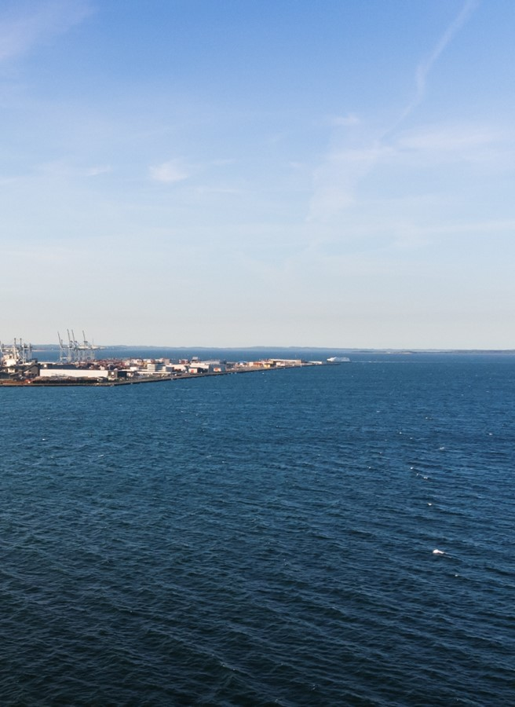
Visuel påvirkning og rekreative interesser
Opsamling på dialog
Udgangspunkt: Udvidelsen medfører en væsentlig visuel påvirkning af landskabet
På den ene side: Mange høringssvar viser en stor bekymring for påvirkningen og forholdet mellem byen og bugten.
På den anden side: Andre accepterer tabet, fordi de finder udvidelsen væsentlig for Aarhus, led i aftalen ml. byen og havnen (afgivelsen af Aarhus Ø).
Sammenhæng mellem Aarhus og det omgivende landskab
På den ene side: Der kan arbejdes med sigtelinjer og dermed begrænsning på højder og omfang af bebyggelse
På den anden side: Vil vi overhovedet snakke løsninger, kan det indpasses i den eksisterende havn?
Havnens udseende
Spørgsmål om arkitektur, indretning af havnen, materialer. En landskabsarkitektonisk opgave. Blueline.
Modeller er udarbejdet og bøjer sat op på vandet. Supplerende visualiseringer.
Notes:
Udgangspunktet: Havneudvidelsen vil medføre en visuel påvirkning af landskabet.
I miljøkonsekvensrapporten er det konkluderet, at en fuld realisering af havneudvidelsen giver en væsentlig visuel påvirkning.
Mange høringssvar viser en stor bekymring for, hvordan havneudvidelsen påvirker landskabet og forholdet mellem byen og bugten.
Modsat er der andre, som accepterer størrelsen af landvindingen og den visuelle påvirkning, fordi man accepterer behovet for at udvide havnen.
På temamødet blev den visuelle påvirkning drøftet på alle skalatrin. Fra den store skala, der handler om den landskabelige sammenhæng mellem Aarhus og det omgivende landskab. Til den mindre skala, der vedrører arkitekturen og det generelle udseende på havnen i dag og i fremtiden.
Sammenhæng mellem Aarhus og det omgivende landskab
På temamødet blev der talt om, at sammenhængen mellem Aarhus og det omgivende landskab er en del af byens identitet. Her tænker man på oplevelsen af, hvordan Aarhus ligger omkring åmundingen og op ad kanterne i en stor skål, som er skabt af istidens landskab. Nogle mødedeltagere gav udtryk for, at en yderligere landvinding i forbindelse med en havneudvidelse, vil svække dette karaktertræk.
Sammenhængen mellem by, bugt og landskab er en stor del af byens tiltrækningskraft. Nogle deltagere er bekymrede for, at et tab af noget af den kvalitet vil betyde, at det bliver vanskeligere at trække nye borgere og virksomheder til Aarhus.
.
Da kommunen købte Aarhus Ø, blev havneaktiviteter flyttet væk fra det område. Til gengæld ligger der et perspektivområde i kommuneplanen, hvor den geografiske retning er tegnet for en tiltænkt havneudvidelse.
I denne sammenhæng er det vigtigt at holde sig for øje, at lokalplanforslaget giver byggeret til containerhavnen, men ikke til ”etape 2”. Det skyldes, at det endnu ikke vides hvilke typer af virksomheder, som den fremtidige ”etape 2” skal huse. Det er en efterspørgselsdrevet udvikling i en verden i hastig forandring.
Det ligger dog fast i lokalplanen, at en kommende bebyggelse skal ”trappe ned” i højde mod vandoverfladen på alle sider. Det skal lempe overgangen mellem havn og vandflade. Det betyder, at der kan bygges højest på den centrale del af ”etape 2”.
Havnens udseende
Da den lille skala blev drøftet på temamødet, tog man udgangspunkt i, at havneudvidelsen bliver realiseret i en eller anden udgave. Derfor handlede debatten om, hvordan havnen så skal indrettes og bebygges, når der skal tages hensyn til den visuelle påvirkning.
Bliver der stillet krav til arkitekturen? Kommer der en grøn plan? Skal hegn og oplag fylde lige så meget visuelt, som det gør i dag? Og skal det bære lige så meget præg af industribyggeri som i dag?
I lokalplanen bliver skiltning, belysning og farve- og materialevalg reguleret. Det skal begrænse den samlede visuelle påvirkning. Planlovens §15 giver samtidig mulighed for at regulere mere.
Aarhus Havn fik mulighed for at svare på spørgsmål fra temamødets deltagere om indretningen af havnen. Aarhus Havn fremhævede blandt andet arbejdet med Aarhus Blueline. Det er et nyt biodiversitetsprojekt med offentlig adgang. Samtidig arbejder havnen for tiden med ny beplantning af robuste planter ud langs Østhavnsvej, og hvis det bliver en succes, vil man gentage den type beplantning andre steder på havnen.
Dertil forklarede havnen, at hegn på havnen ikke kan undgås, da de er et led i en lovbunden terrorsikring.
På temamødet var der desuden kritik af materialet, som viser den visuelle påvirkning. Baggrunden for at drøfte påvirkningen ligger i de visualiseringer, som er fremlagt i miljøkonsekvensrapporten. Visualiseringerne er udarbejdet i overensstemmelse med de tekniske krav til visualiseringer, og standpunkterne er udvalgt af Aarhus Kommune.
Det, var der enighed om, ikke er godt nok til at være baggrund for at drøfte de visuelle forhold. Kritikken blev taget til efterretning. Til kommende temamøder og borgerkonferencer vil der blandt andet være en fysisk model og nye plancher at drøfte ud fra.

Slide 10
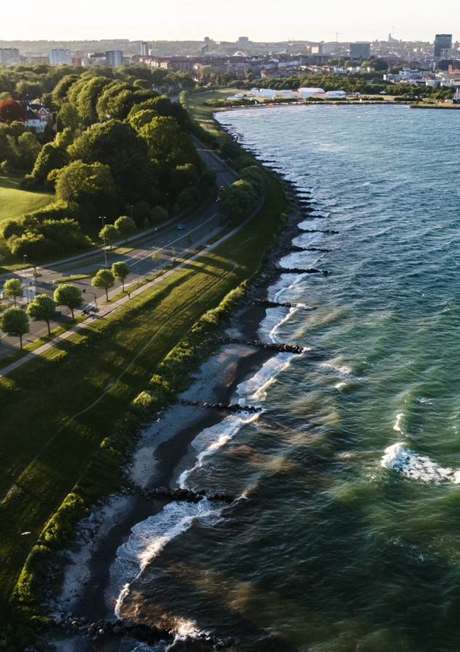
Påvirkning af havmiljøet
Opsamling på dialog
Trafikstyrelsen giver tilladelse til at fylde søterritorium op, og Miljøstyrelsen giver tilladelse til klapning.
Miljøkonsekvensrapporten:
Havmiljøets tilstand forværres ikke ved udvidelse
Myndighederne vurderer, at rapporten er fyldestgørende i forhold til det aftalte om afgrænsning og indhold.
To gennemgående bekymringer bragt frem på temamøderne og i høringssvar
Havmiljøets generelle tilstand og sårbarhed overfor store projekter
De lokale konsekvenser af klapning på havbund og nærmeste kyster.
Myndighederne har bedt om mere materiale og analyse, som er under udarbejdelse. Klapning som metode drøftes i Miljøministeriet.
Notes:
BLIVER STÅENDE under debatten
Miljøkonsekvensrapporten
Rapporten indeholder en omfattende vurdering af havmiljøet, som viser, at havmiljøets tilstand ikke bliver forværret som følge af havneudvidelsen.
Vurderingen er blevet gennemgået af myndighederne, som er Aarhus Kommune og Trafikstyrelsen, som er nået frem til, at rapporten er fyldestgørende i forhold til det aftalte om afgrænsning og indhold.
Begge myndigheder har dog - bl.a. på baggrund af de indkomne høringssvar - bedt om mere materiale og analyser. Dette materiale vil indgå i det videre arbejde frem mod den politiske behandling.
Generelt
Der var især to temaer i debatten. Det ene tema er havmiljøets tilstand og den måde, havneudvidelsen påvirker det. Det andet er de lokale konsekvenser af klapning.
Havmiljøets tilstand generelt
Mange mødedeltagere er bekymrede for havmiljøet. De konstaterer, at det generelt er i en dårlig tilstand, og der er frygt for, at havneudvidelsen forværrer situationen. Flere nævner målsætningerne i vandplanen og er usikre på, om de kan overholdes. Det er Trafikstyrelsen, som er myndighed i forhold til vandplanerne og skal sikre, at målsætningerne holdes.
Blandt flere af mødedeltagerne er der et ønske om, at kommende aktiviteter og projekter i forbindelse med Aarhusbugten skal gøre havmiljøet bedre, ikke værre.
Havbunden og den marine natur bliver påvirket af havneudvidelsen. Det sker, hvor man bygger nyt ovenpå den nuværende havbund. Og det sker, hvor man med klapning placerer materiale på havbunden.
Bygningen af de nye anlæg på havnen sker ovenpå en havbund, som er den mest almindelige form for marin natur. Den havbund, som forstyrres med klapning, er fattig på arter og individer og muligvis påvirket af perioder med iltsvind.
Det er COWI’s erfaring fra andre anlæg, at havmiljøet bliver genskabt indenfor få år. Nogle steder bliver det forbedret. COWI har eksempelvis overvåget havmiljøet efter bygningen af Storebæltsforbindelsen.
Karen Timmermann deltog som ekstern fagperson i temamødet. Hun nævner i forhold til bunddyr, at der kan ske andre skader end dem, som medfører bunddyrenes død. Karen Timmermann mener, at den type skader bør indgå i vurderingen, selvom de sjældent vurderes i miljøkonsekvensrapporten.
Klapning og de lokale konsekvenser
Miljøstyrelsen er myndighed vedrørende klapning, som er reguleret af flere forskellige love.
Klapning er en metode, der bruges til at bortskaffe havbund. Det kan være som led i havnens drift, når sejlrender eller havnebassiner sander til. Det kan også være en del af et anlægsarbejde som ved en havneudvidelse. Her er noget af havbunden blød og uden bæreevne. Den skal væk, før man kan bygge nyt ovenpå havbunden. Derfor er klapning en del af projektforslaget vedrørende en havneudvidelse i Aarhus.
Aarhus Havn har ændret i projektet undervejs. Det er helt almindeligt, at det sker undervejs i en miljøvurderingsproces. Her besluttede havnen, at sejlrenden ikke skal uddybes, så klapningsmængderne reduceres fra 4,9 mio kubikmeter til 1,8 mio kubikmeter. Det betyder, at mængden af materiale, som skal klappes, er væsentligt mindre end i det oprindelige projekt.
På temamødet om havmiljø deltog COWI og tre eksterne fagpersoner indenfor havmiljø. Ingen af de eksterne fagpersoner har specifik viden om klapning, men er eksperter på forskellige emner inden for havmiljøet.
Stiig Markager bidrog med antagelser om, hvordan næringsstoffer frigøres til vandsøjlen som følge af klapningen. Hans antagelser er anderledes end det, som COWI har fremlagt i VVM-rapporten.
Martin Mørk udtalte sig om vurderingen af spredning af tungmetaller. Spredningen kan ske, når man flytter havbund, der måske er forurenet. Forureningen stammer blandt andet fra tidligere tiders produkter til bekæmpelse af alger. Martin Mørk har tidligere fulgt anlægsprojekter på Aarhus Havn. Her har han målt på frigivelsen af tungmetaller. Målingerne har vist acceptable niveauer.
Martin Mørk forklarede, at det er bedst at bortskaffe havbund med tungmetaller på land. Det er imidlertid dyrere og giver mere transport end klapning til søs. Derfor bruges metoden kun, når forureningen er større end de fastlagte grænseværdier.
Ålegræs er af de naturtyper, som skal beskyttes. Ålegræsset er sårbart, fordi det har brug for lys. Hvis lysmængden bliver reduceret i længere tid, kan ålegræsset dø. Klapning kan reducere lysmængden i en periode.
Der er ikke ålegræs på det sted, hvor der skal ske klapning i forbindelse med havneudvidelsen, men der er ålegræs umiddelbart syd for klappladsen. COWI har derfor set på, hvor længe der vil være skygge på grund af klapningen, og om det giver fare for, at ålegræsset dør.
Skyggepåvirkningen vil være af kort varighed, og COWI vurderer, at der ikke er fare for, at ålegræs dør.
Det er Trafikstyrelsen, der er myndighed og skal give tilladelse til at fylde søterritorium op til havneudvidelsen. Tilladelsen er betinget af, at Miljøstyrelsen giver tilladelse til klapning. Derfor har Trafikstyrelsen bedt Aarhus Havn om et supplement til miljøkonsekvensrapporten vedrørende klapning.

Slide 11
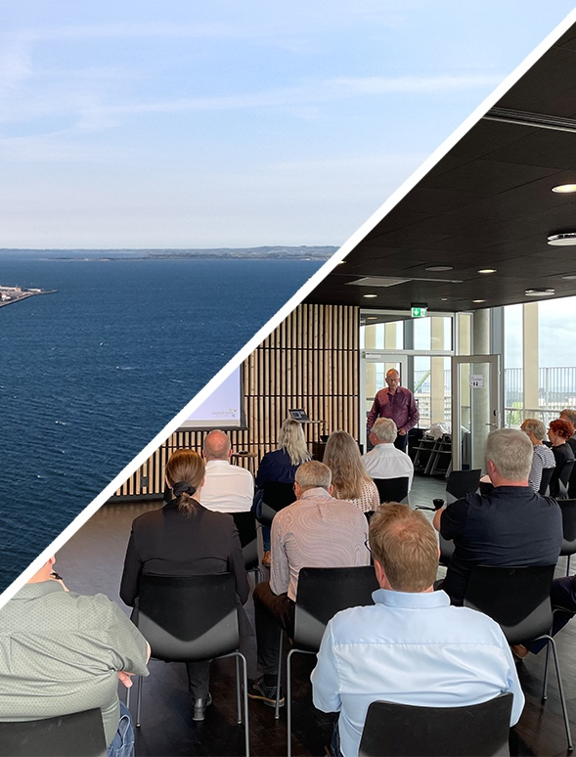
Klimabelastning/CO2 aftryk
Opsamling på dialog
Det ikke praktisk muligt at beregne en samlet nettovirkning på klimaet over tid, men:
På den ene side: Stort klimaaftryk ved etablering af yderhavn
På den anden side: Mere bæredygtig transport på sigt
Foreløbige estimater over udledningen i anlægsfasen, der løbende genberegnes, så der arbejdes med opdaterede og reelle tal igennem etableringen
”Skyggepris” pr. ton udledt CO2 i udbudsmaterialet
Klimaaftrykket, når havneudvidelsen er færdig og i drift
Nuværende tal på baggrund af erfaringstal (godkendt af myndighederne)
Efter ønske supplerer Aarhus Havn med yderligere beregninger af klimaaftrykket i driftsfasen
Fremtidens vækst – antagelse om, at den globale varetransport fortsat vil stige…
På den ene side: Grøn omstilling af skibstransporten
På den anden side: ”Hvordan gavner dette projekt klimaet?”
Notes:
Overordnet
Drøftelsen drejede sig både om den konkrete CO2-belastning som følge af havneudvidelsen og om den overordnede klimabelastning af kloden.
I miljøkonsekvensrapporten er der en - i forhold til den byrådsgodkendte afgrænsning - fyldestgørende og godkendt vurdering af klimaaftrykket.
Selve etableringen af yderhavnen vil give et stort aftryk på klimaet. Det er imidlertid et aftryk, som skal holdes op imod ønsket om, at transport på længere sigt skal foregå på en mere bæredygtig måde.
Derfor er det ikke praktisk muligt at beregne en præcis, samlet nettovirkning på klimaet over en årrække. Til det er der for mange ubekendte faktorer, som vil ændre og udvikle sig over tid.
CO2-udledningen i forbindelse med etableringen
Vil det være meningsfuldt at fastlægge et loft over udledningen i anlægsfasen?
Der arbejdes foreløbig med estimater over udledningen. Når anlægsarbejdet er i gang, bliver udledningen løbende genberegnet, så der kan arbejdes med opdaterede og reelle tal igennem etableringsfasen.
Aarhus Havn oplyste i forlængelse heraf, at man arbejder med modeller for at holde udledningen lav i anlægsfasen. Havnen vil sætte en ”skyggepris” pr. ton udledt CO2 i udbudsmaterialet.
På etableringen af molen forventer man en høj ”skyggepris” på 1.500 kr. pr. ton udledt CO2. Det vil gøre det vanskeligt for entreprenører med en høj CO2-udledning at vinde udbuddet. Havnen forventer, at denne mekanisme vil anspore til nye, kreative løsninger i anlægsarbejdet.
CO2-udledningen i forbindelse med driften
COWI har beregnet CO2-udledningerne i driftsfasen på baggrund af erfaringstal. Denne metode er godkendt af myndighederne.
På temamødet efterlyste nogle deltagere flere beregninger af klimaaftrykket i driftsfasen. Dette er også et ønske både i høringssvar og i den offentlige debat. Derfor supplerer Aarhus Havn nu materialet med flere beregninger.
Generel diskussion af klimaforhold, vækst og smart planlægning
Niels Aagaards oplæg satte denne debat i gang. Hans pointe er, at vi ikke kan tillade os at se isoleret på store, lokale anlægsprojekter. Vi bør stille spørgsmålet: ”hvordan gavner dette projekt klimaet?”, i stedet for at spørge: ”hvordan gør dette projekt mindst mulig skade på klimaet?”
Et tema i forlængelse heraf var fremtidens vækst. Hvor meget skal der vækstes? Hvordan og hvornår?
Især containerhavnen bygger på en antagelse om, at den globale varetransport vil fortsætte med at stige. I forlængelse heraf blev det også drøftet, om en grøn omstilling af skibstransporten er realistisk.
Det ledte til en helt overordnet diskussion af, hvilken by Aarhus skal være. Her blev der spurgt, om det er smart planlægning af Aarhus at udvide havnen?

Slide 12



PROCESSEN
Alternativer, ex dry port, Grenå mv.
Fem temadrøftelser
Havnens behov.
Den visuelle påvirkning og påvirkning på rekreative interesser.
Påvirkning på havmiljøet.
Klimabelastning/CO2-aftryk.
Havnens behov (1B).
Fire temadrøftelser
Havnens tilbagespil på rejste
alternativer
Inputs fra borgerkonference
Den visuelle påvirkning og påvirkning på rekreative interesser.
Påvirkning på havmiljøet.
Klimabelastning/CO2-aftryk.
Borgermøde afholdt
i høringsperiode den 7. februar.
Over 1.600 høringssvar modtaget (tematiseres).
Borgerkonference 1
Borgerkonference 2
Afholdt den 26. september.
Omkring 450 deltog fysisk og 92 i gennemsnit virtuelt.
Mulighed for spørgsmål, panel og dialog.
Afholdes den 7. november.
Der bliver plads til omkring 500 fysisk.
Mødet bliver live streamet.
Mulighed for spørgsmål, panel og dialog.
Indarbejder inputs og ændringer efter temamøder og 1. borgerkonference

Slide 13
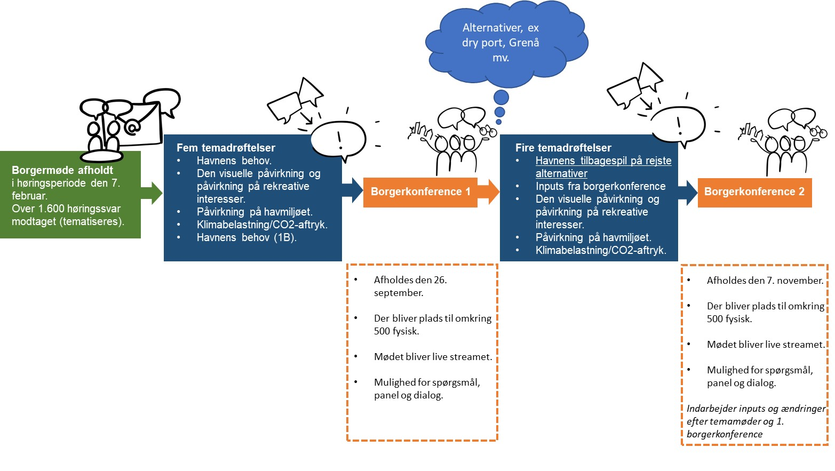
PROCESSEN INKL. BORGERSPOR FREM MOD BYRÅDETS DRØFTELSE AF SAGEN
Repræsentativt udvalgte borgere i et borgerpanel
Vidensopbygning og dialog
Borgerpanelet mødes
med Byrådet
Byrådsbehandling af indstilling
Færdiggørelse af myndighedsarbejdet

Slide 14

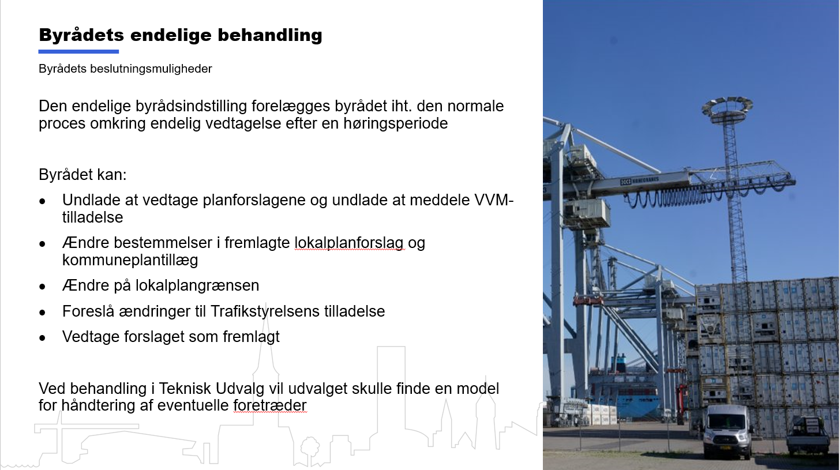
NY VIDEN, ALTERNATIVER OG MYNDIGHEDSPROCES
Myndighedsbehandlingen tager sit afsæt i ansøgning fra havnen i 2018.
Behovsvurdering i sammenhæng med konsekvenser for miljø, klima, visuel påvirkning mv. og danner grundlag for MTM’s anbefalinger til byrådet.
Eventuelle justeringer i ansøgningen fra havnen kan medtages i den endelige indstilling til byrådet.
Alternativer som ligger udenfor det fysiske område myndighedsbehandlingen vedrører kræver genstart af processen – også for de statslige myndigheder
Der er oprettet en hjemmeside for havneudvidelsen, hvor borgerne kan finde formål, dagsorden, deltagerliste, information om afvikling af temamødet og opsamling fra hvert temamøde. Link til hjemmeside Udvidelse af Aarhus Havn

